Slide 1
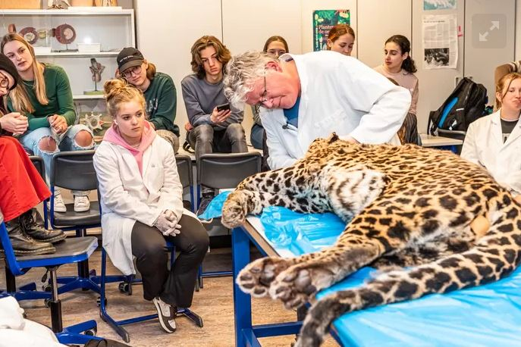
Dissectie in het VO

Slide 2
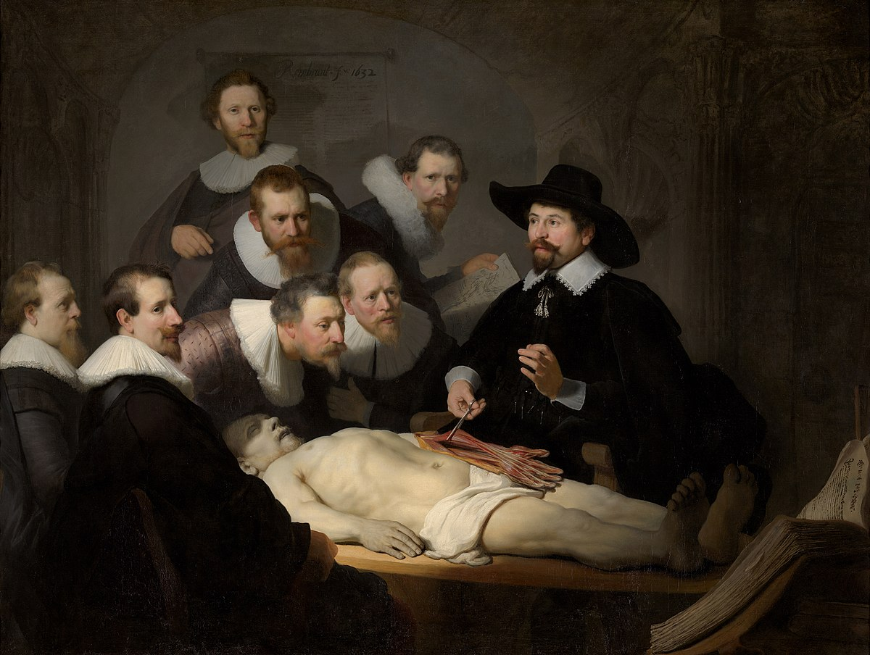
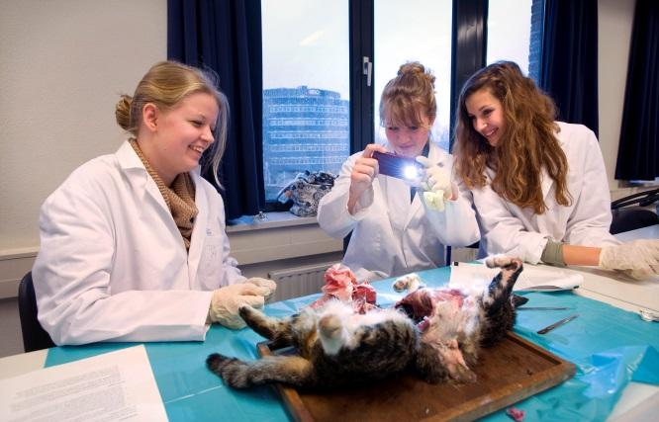
Lesvormen
Demo dissectie of Dissectie practicum
anatomische les

Slide 3
Doelgroepen
Demo dissecties:
voor iedereen, qua diepgang en woordkeus aangepast aan het publiek
Dissectie practica met losse organen:
klassikaal OB en BB.
met hele dieren:
BB, en bij voorkeur keuze/verrijkings lessen.

Slide 4
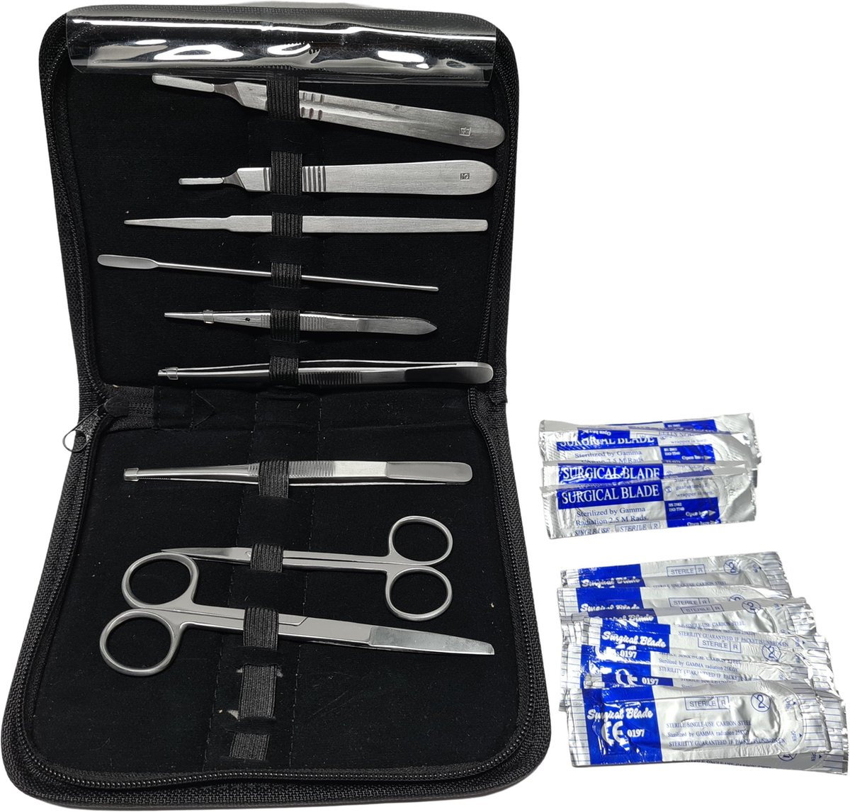
Wat heb je nodig
Per dier/groepje/demo:
Gereedschap:
snijplank, scalpel, pincet, schaartje, sonde
Outfit:
labjas/voorschoot, latex handschoenen
Werkplek:
metalen tafel, of met plastic zeil
Extra’s : camera met schermverbinding/livestream, demo-preparaten

Slide 5
Begeleiding
Practicum:
Doe een practicum eerst zelf een keer
Aantal dieren beperkend
2-4 leerlingen per dier
Hulpdocenten: TOA, of ervaren ouderejaars
Demo:
1 docent, 1-2 helpers, evt cameraman.
Ter plekke openmaken of tevoren, afhankelijk van tijd en snij-ervaring.

Slide 6
Veiligheid
Scalpels zijn zeer gevaarlijk!
Opzetten en afhalen mesjes niet door leerlingen
Lopen met scalpels is streng verboden
Vuil gereedschap verzamelen in bakje, schoonmaken door docent of TOA
Draag altijd handschoenen
Verbanddoos met pleisters en betadine onder handbereik

Slide 7
Geschikte dieren
Vers!
Bij voorkeur onbeschadigd, schoon en droog
Liever mager dan vet
Demodier moet niet te klein zijn, anders ziet het publiek geen details (camera kan helpen)
Vleeseters stinken harder dan planteneters
Inheemse dieren zijn meestal beschermd, daarom niet bruikbaar

Slide 8
Dieren voor practicum
voedseldieren voor reptielen en roofdieren:
ratten, muizen, konijnen, insecten
dierenambulance/kliniek/asiel:
katten, honden, andere huisdieren
visboer/hengelsportzaak:
vissen, schaal- en schelpdieren, wormen, larven
schadebestrijder:
muskusratten, beverratten, duiven, ganzen
veehouder:
biggen, kippen, lammetjes
slachthuis: losse organen, koppen, voeten

Slide 9
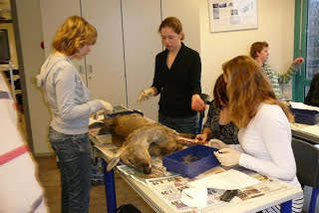
Dier voor een demo
Veehouder of kinderboerderij:
geit, schaap, kalf, veulen, kalkoen, pauw etc.
Jager:
hert, ree, zwijn, zwaan
Dierenambulance:
verkeersslachtoffers
Particuliere dierenhouder:
van alles en nog wat

Slide 10
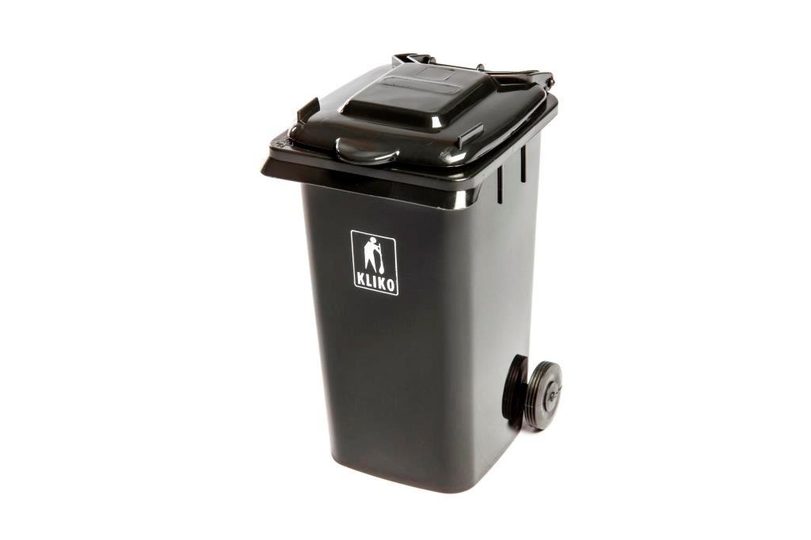
Afvoer restanten
Enkele ratten of harten:
Groot beest:
Destructie, via boer of dierenambulance

